Slide 1
T.C.
KASTAMONU ÜNİVERSİTESİ
TAŞKÖPRÜ MYO
BİLGİSAYAR PROGRAMCILIĞI
Görsel Programlama II
1. Bölüm
Öğr. Gör. Sevdanur GENÇ
sgenc@kastamonu.edu.tr
Kastamonu, 2020

Slide 2

AJANDA
  PYQT5 KURULUM VE AYARLARI
  PYQT5 İLE UYGULAMA OLUŞTURMA

Slide 3
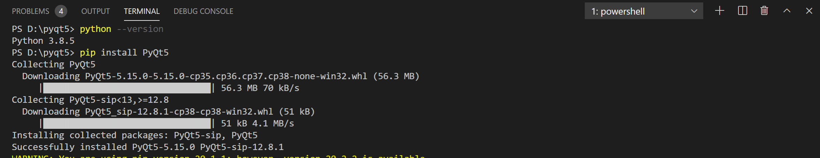
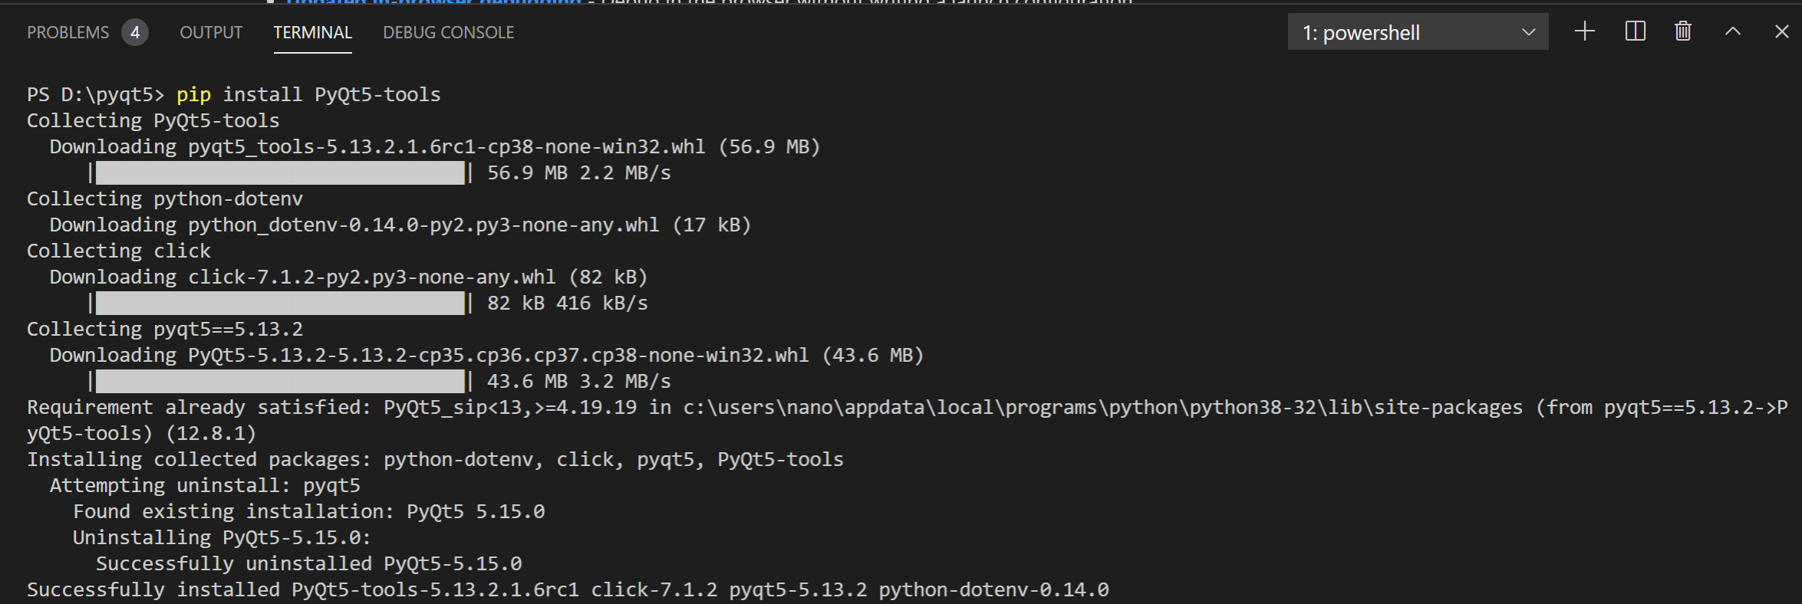
Kurulum ve Ayarlar
Python kurulumunu yapınız : python.org
  Path ayarlarını yapmayı unutmayınız.
Vscode kurulumunu yapınız
  Extension : python eklentisini yükleyiniz.
https://pypi.org/project/PyQt5/’den QT designer’dan aşağıdaki kodu kontrol ediniz ve vscode – terminal kullanarak programı indiriniz.
pip install PyQt5
pip install PyQt5-tools

Slide 4
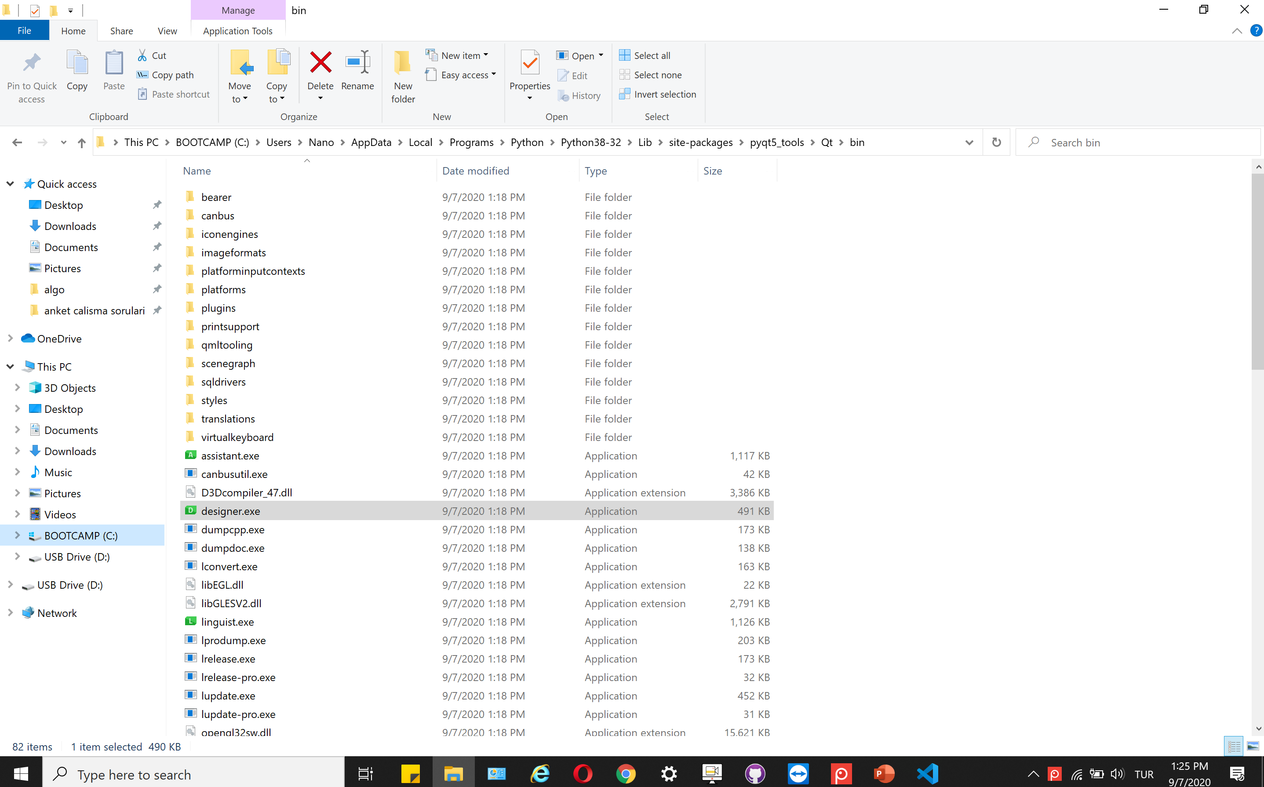
Kurulum ve Ayarlar

Slide 5
PyQt Nedir?
KULLANICILARINA GRAFIKSEL ARAYÜZ (GUI) DENEYIMI SUNMAK IÇIN GELIŞTIRILMIŞ PYTHON KÜTÜPHANESIDIR.
PYTHON KULLANARAK SADECE KOMUT SATIRLARI HAZIRLAYARAK PROGRAMLAR YAZMAMIZ MÜMKÜNDÜR. KULLANICIYA ARAYÜZ SUNMAK IÇIN BUNU TASARLAMAMIZI GERÇEKLEŞTIRECEK EK BIR KÜTÜPHANEYE IHTIYAÇ VARDIR. PYQT BU IHTIYACA CEVAP VERMEK IÇIN OLUŞTURULMUŞ BIR KÜTÜPHANE OLARAK KARŞIMIZA ÇIKMAKTADIR.
PYQT, ÇAPRAZ PLATFORM UYGULAMA GELIŞTIRMEYE YARAYAN VE C++ ILE YAZILMIŞ OLAN QT KÜTÜPHANESININ PYTHON BAĞLAMASIDIR. BIR PROGRAMLAMA DILI DEĞILDIR. PYTHON ILE GRAFIKSEL KULLANICI ARAYÜZLÜ PROGRAMLAR OLUŞTURMAMIZI SAĞLAR.
PYQT`NIN IKI SÜRÜMÜ VARDIR. BUNLAR; QT 4.X VE QT 5.X IÇIN OLUŞTURULAN PYQT4 VE YALNIZCA 5.X IÇIN KULLANILACAK OLAN PYQT5`DIR.

Slide 6

Qt Designer Nedir?
Qt Designer, Qt kütüphanesi ile gelen Widget' lar ile grafiksel kullanıcı arayüzleri tasarlamak için kullanılan Qt aracıdır yada programıdır.
Qt Designer kullanarak uzun uzadıya kod yazmadan çok daha efektif, profesyonel ve hızlı bir şekilde tasarımlar oluşturarak Python uygulamamıza daha çok odaklanabiliriz.

Slide 7
QWIDGET KAVRAMI
WİDGET (BİLEŞEN), KULLANİCİ GRAFİK ARAYÜZÜ ÜZERİNDE YER ALAN, HERHANGİ BİR VERİ YADA BİLGİYİ KULLANİCİYA AKTARAN KÜÇÜK BİR KATMAN VEYA PROGRAMLARİN TÜMÜDÜR.
KÜÇÜK PROGRAMCİKLAR VEYA İŞLEVSEL KUTULAR OLARAK DA TANİMLAYABİLECEĞİMİZ BU FONKSİYONEL ELEMENTLERİN AMACİ KULLANİCİ ARAYÜZÜNÜ DAHA ZENGİN BİR GÖRÜNÜME SOKMAK VE BUNUN YANİ SİRA KULLANİCİLARA EKSTRADAN İŞLEVLER SUNMAKTİR.
WİDGET KAVRAMİ "WİNDOWS GADGET" KAVRAMİNDAN TÜRETİLMİŞTİR.
WİDGET KAVRAMİNİN FARKLİ ANLAMLARİ BULUNMAKTADİR.
  GÖRSEL PROGRAMLAMADA WİDGET; BİR KÜTÜPHANEDEKİ GRAFİK BİLEŞENLERE VERİLEN İSİMDİR. CHECKBOX, LİSTBOX, BUTTON GİBİ BİLEŞENLER BİRER WİDGET'DİR.
  AKİLLİ CEP TELEFONLARİDAN WİDGET; AKİLLİ CEP TELEFONLARİNA KURULAN KÜÇÜK UYGULAMALARA VERİLEN İSİMDİR.
WİDGET KELİMESİ TÜRKÇE'YE "EKRAN ARACİ" OLARAK ÇEVRİLMEKTEDİR.

Slide 8
QWIDGET KAVRAMI
QWidget: Bütün widget’ler için en temel sinif olarak yine bir pencere oluşturur. QWidget Qt tüm drawable sınıfları için temel sınıftır.
QMainWindow: Status bar ve menu bar’i olan bir pencere oluşturur. QMainWindow için ana pencere için ortak ihtiyaçları etrafında tasarlanmıştır. Menü çubuğu, durum çubuğu, araç çubuğu, ve diğer tool’lar için yerler önceden belirlenmiş.
QDialog: Dialog pencereleri oluşturabilmek için kullanilabilecek bir penceredir.

Slide 9
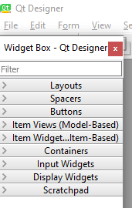
QWIDGET KAVRAMI
Akilli cep telefonlaridan Widget ne işe yarar?
Widget'lar çeşitli cihaz fonksiyonlarina ulaşmayi sağlar. Ana Ekraninizdaki widget’lar arka planda çalişan uygulamaya hizli bir bakiş sağlar.
Genellikle temel hesaplamalar yapan, haber başliklarini, hava durumunu, borsa göstergelerini ve buna benzer öğeleri gösteren web arama sitelerine bir ara yüz sunmak gibi basit görevleri yerine getirmek için tasarlanmişlardir.
Widget'larin özellikleri
  1. Widgetler pratik uygulamalardir.
  2. İstenen uygulamaya hizlica ulaşmaniza imkan sağlar.
  3. Hepsi tek bir amaç için üretilmiştir.
Widget'lar nerelerde bulunur?
  1. Web sitelerinde,
  2. Programlarda,
  3. İşletim sistemlerinde,
  4. Akilli cep telefonu gibi teknolojik cihazlarda bulunurlar.

Slide 10
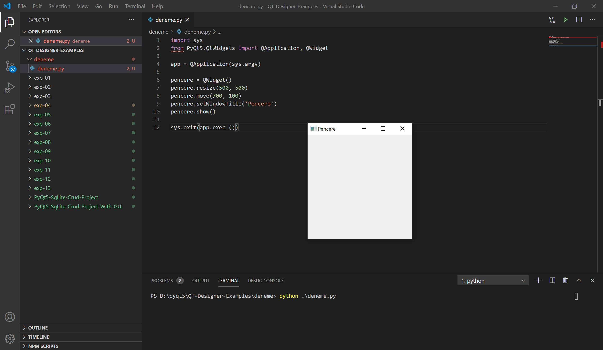
PYQT5 İLE UYGULAMA OLUŞTURMA
Notes:
import sys
from PyQt5.QtWidgets import QApplication, QWidget
app = QApplication(sys.argv)
pencere = QWidget()
pencere.resize(500, 500)
pencere.move(700, 100)
pencere.setWindowTitle('Pencere')
pencere.show()
sys.exit(app.exec_())

Slide 11
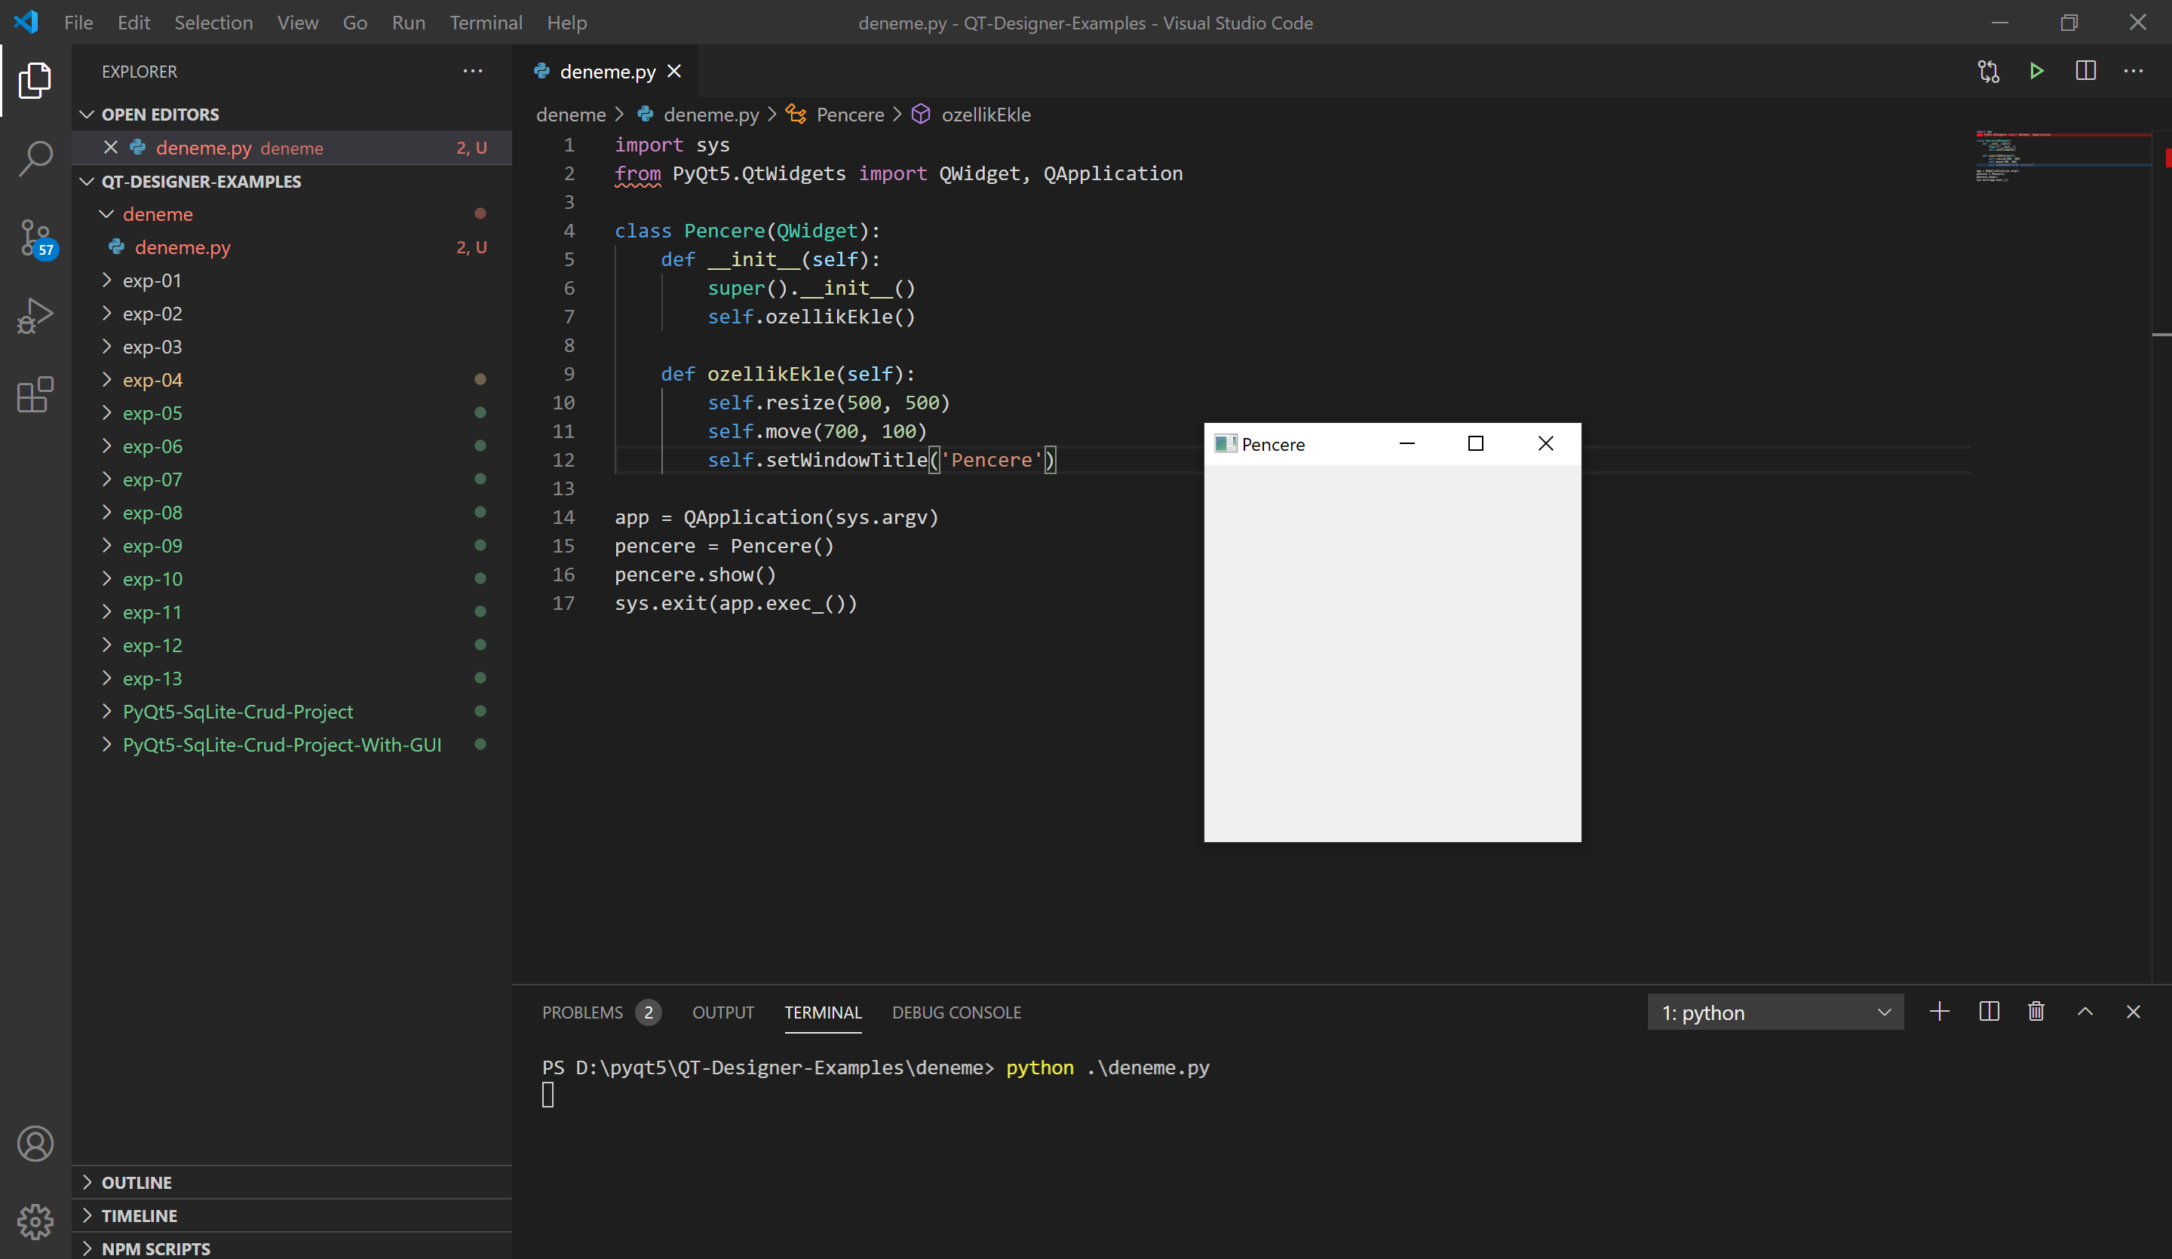
PyQt5 ile Sınıf Kullanarak Pencere Oluşturma
Notes:
import sys
from PyQt5.QtWidgets import QWidget, QApplication
class Pencere(QWidget):
def __init__(self):
super().__init__()
self.ozellikEkle()
def ozellikEkle(self):
self.resize(500, 500)
self.move(700, 100)
self.setWindowTitle('Pencere')
app = QApplication(sys.argv)
pencere = Pencere()
pencere.show()
sys.exit(app.exec_())

Slide 12
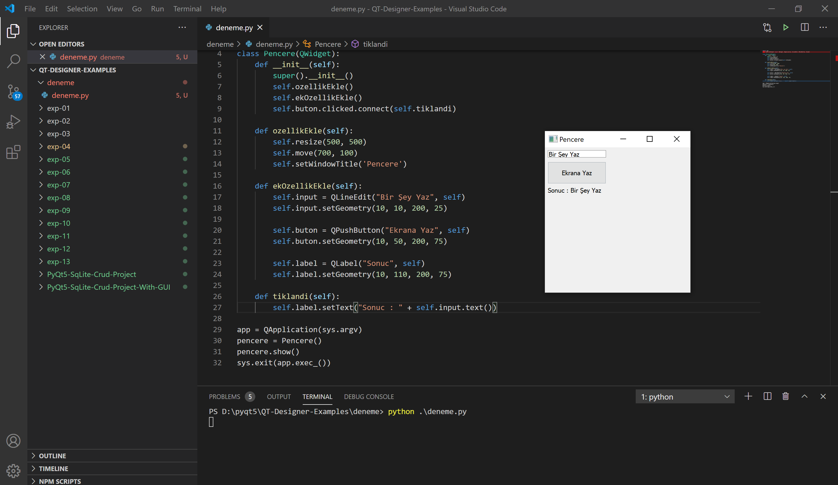
Notes:
import sys
from PyQt5.QtWidgets import QWidget, QApplication, QLineEdit, QPushButton, QLabel
class Pencere(QWidget):
def __init__(self):
super().__init__()
self.ozellikEkle()
self.ekOzellikEkle()
self.buton.clicked.connect(self.tiklandi)
def ozellikEkle(self):
self.resize(500, 500)
self.move(700, 100)
self.setWindowTitle('Pencere')
def ekOzellikEkle(self):
self.input = QLineEdit("Bir Şey Yaz", self)
self.input.setGeometry(10, 10, 200, 25)
self.buton = QPushButton("Ekrana Yaz", self)
self.buton.setGeometry(10, 50, 200, 75)
self.label = QLabel("Sonuc", self)
self.label.setGeometry(10, 110, 200, 75)
def tiklandi(self):
self.label.setText("Sonuc : " + self.input.text())
app = QApplication(sys.argv)
pencere = Pencere()
pencere.show()
sys.exit(app.exec_())

Slide 13
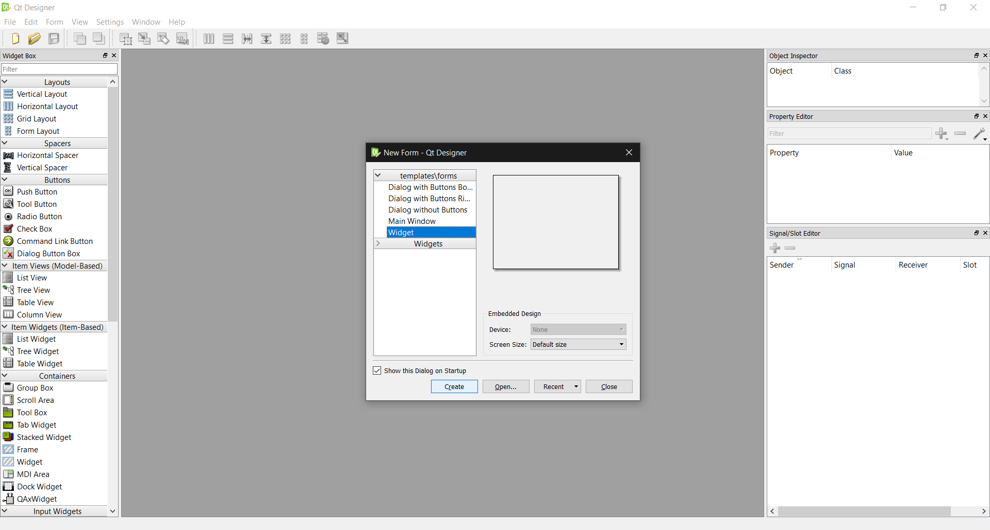
PyQt5 ile Qt Designer Kullanımı

Slide 14
PyQt5 ile Qt Designer Kullanımı
QMAINWINDOW VE QWIDGET SEÇIMI : UYGULAMAMIZIN ÇEŞITLILIĞINE GÖRE QMAINWINDOW SEÇIMI BIRDEN FAZLA OLABILIR ANCAK BASIT BIR OTOMASYON PROGRAMINDA TEK BIR QMAINWINDOW VE GERI KALAN DIĞER PENCERELERI WIDGET VE DIALOG ŞEKLINDE YAPMAK DAHA DOĞRU BIR YÖNTEM OLARAK KABUL EDILMEKTEDIR.
PEKI TÜM PENCERELERI WIDGET KULLANARAK YAPAMAZ MIYIZ? : YAPABILIRIZ AMA ILERLEYEN ZAMANLARDA UYGULAMAMIZDAKI GEREKSINIMLER ÇEŞITLENDIĞINDE MAINWINDOW` UN SAĞLAYACAĞI YARARLARDAN MAHRUM KALABILIRIZ.
MAINWINDOW` U SEÇTIKTEN SONRA PENCEREMIZI OLUŞTURUYORUZ VE SOL MENÜDEN ISTEDIĞIMIZ WIDGET TIPINI SÜRÜKLE BIRAK ŞEKLINDE PENCEREMIZE DAHIL EDIYORUZ. SAĞ MENÜDE ISE O AN SEÇILI OLAN WIDGET ILE ILGILI AYARLAMALARI YAPABILDIĞINIZ BÖLÜM VAR.
BURADAKI ÖNEMLI NOKTA; KULLANICI ILE ETKILEŞIMI OLAN WIDGET` LARIN ISIMLERINI (OBJECT NAME) KODLAMA YAPARKEN KULLANMAK ISTEYECEĞINIZ ŞEKILDE YENIDEN TANIMLAMANIZ. BUNU WIDGET` A SAĞ TIKLAYIP CHANGE OBJECTNAME DIYEREK YAPABILIRSINIZ.

Slide 15
PyQt5 .iu Dosyası Kullanımı (.ui to .py)
KAYDETTIĞIMIZ BU .UI DOSYASINI IKI YOLDAN PROJEMIZDE KULLANABILIRIZ.
BIRINCISI PYQT5`DE KI UIC SINIFININ LOADUI FONKSIYONU ILE CONSTRUCTOR FONKSIYONUMUZDA UI DOSYASINI PROJEMIZE ENTEGRE EDEBILIRIZ.
İKINCI ISE .UI DOSYASINI .PY UZANTILI DOSYAYA DÖNÜŞTÜRÜP O DOSYAYI PROJEMIZE DAHIL EDEREK.
ÇÜNKÜ BU ŞEKILDE WIDGETLARIMIZIN ISIMLERINE DIREK SINIFI DAHIL ETTIĞIMIZ IÇIN OTOMATIK TAMAMLAYICILARLA EDITÖR ÜZERINDE GÖREBILIYORUZ. VE BU ÇOK PRATIK OLABILIYOR, ÖZELLIKLE BÜYÜK PROJELERDE.

Slide 16
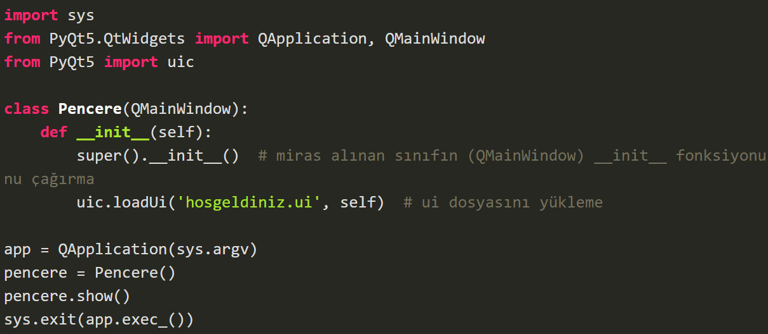
Birinci Yontem : LoadUi

Slide 17
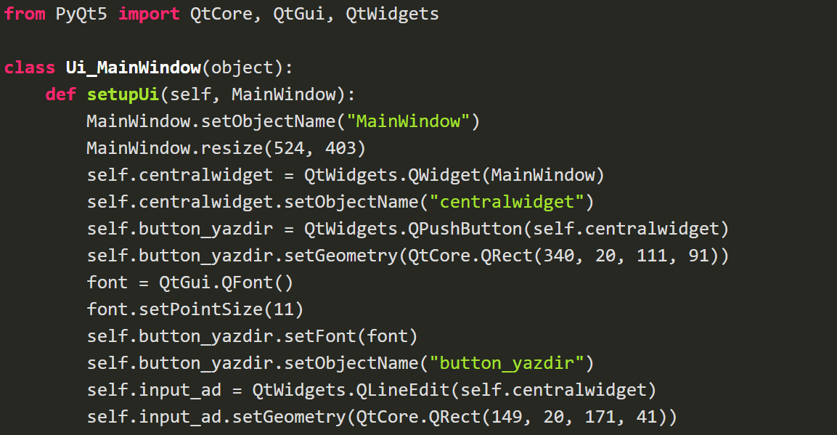
Ikinci Yontem : PYQT Integration
İkinci yolda ise öncelikle .ui uzantılı dosyamızı .py uzantılı dosyaya çevirmemiz gerekiyor. Bunu yapmanın birden fazla yolu var ancak biz en pratik yollardan biriyle, VS Code eklentisi olan PYQT Integration ile yapacağız. Bu eklentiyi VS Code editörünüze kurduktan sonra .ui uzantılı dosyanızın üzerine sağ tıklayıp Compile Form seçeneğine tıklamanız yeterli olacaktır. İsterseniz Compile ettiğimiz bu dosyanın bir kısmına göz atalım;

Slide 18
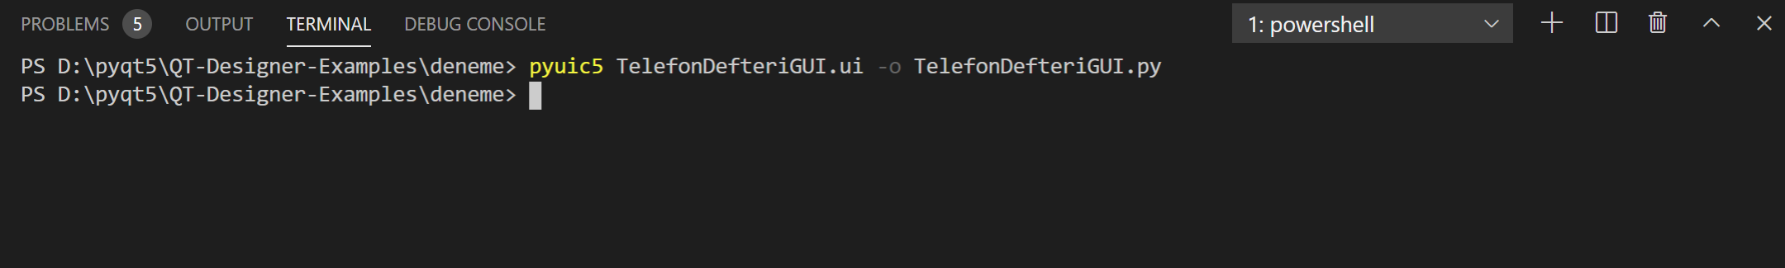
Ucuncu Yontem : Shell Kullanimi

Slide 19
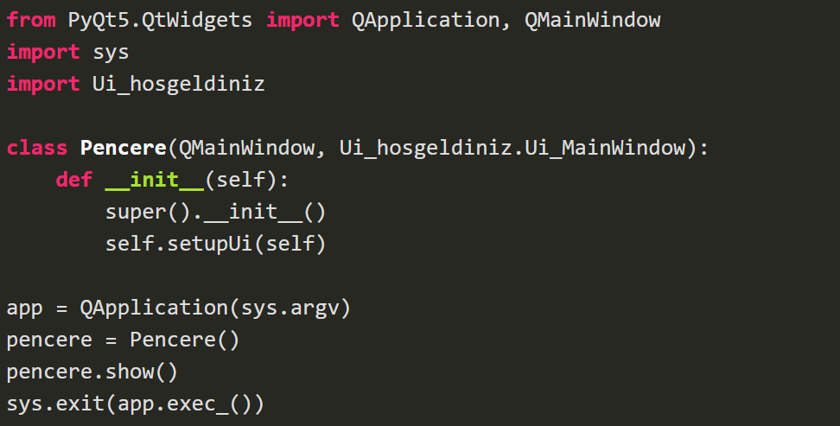
Projeye dahil etme…
UI_HOSGELIDINIZ ADLI .PY UZANTILI DOSYAMIZI PROJEMIZE IMPORT ETTIKTEN SONRA QMAINWINDOW SINIFI ILE BIRLIKTE BU DOSYANIN IÇERISINDE YER ALAN UI_MAINWINDOW SINIFINI DA PENCERE SINIFIMIZA MIRAS ALIYORUZ VE SONRASINDA YINE SUPER() FONKSIYONUNDAN HEMEN SONRA UI_MAINWINDOW SINIFININ IÇINDEKI SETUPUI FONKSIYONUNA KENDI OBJEMIZI GÖNDEREREK (QMAINWINDOW`DAN MIRAS ALAN PENCERE SINIFI) ARAYÜZÜMÜ BU UYGULAMAYA YANSITIYORUZ.

Slide 20

HAZIRLIK
GİTHUB : HTTPS://GİTHUB.COM/SEVDANURGENC/QT-DESİGNER-EXAMPLES
GELECEK HAFTANIN KONUSU :
  PYTHON
UYARI :
  VSCODE VE QT DESIGNER YAZILIMINA AİT KURULUMU BİLGİSAYARLARINIZA YAPINIZ.

Slide 21
KEYİFLİ ÇALIŞMALAR...

